Slide 1
Chapter 7. Breakout DQN
Young-Gyu Kim
LINK@KoreaTech
http://link.koreatech.ac.kr

Slide 2
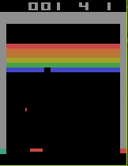
Break Out
상태 : 4개의 연속된 게임화면
행동 : 제자리, 왼쪽, 오른쪽
보상 : 평소에는 (0), 목숨을 잃으면 (-1), 벽돌이 깨지면 (+) (뒤의 벽돌일 수록 높은 보상).
에피소드 : 5개의 목숨.
* Breakout

Slide 3
CNN
인공신경망의 입력 벡터 = Break Out의 게임 화면
= 가로 픽셀(160) X 세로 픽셀(210) X 3(RGB) = 100,800
지금까지 다룬 인공신경망에서는 Hidden Layer의 모든 node가 Input Layer 또는 Output Layer 또는 다른 Hidden Layer의 모든 node들과 연결되어 있음.
인공신경망의 크기가 커짐
학습해야 할 가중치 값의 개수가 많아짐
학습이 오래 걸림
사람이 시각정보를 처리하는 방법으로 인공신경망 구조를 개선.
수용영역 : 각 시신경은 전체 시각입력 중에서 일부 입력에만 반응(감각의 범위)
추상화

Slide 4
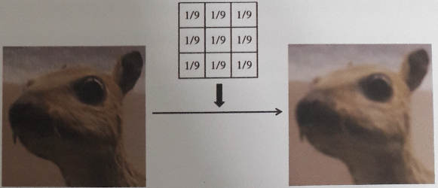
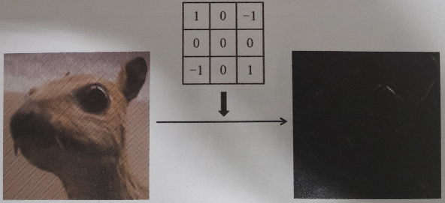
CNN
CNN(Convolution Neural Network) : 인공신경망을 통해 ‘특징 추출’을 하는 것.
컨볼루션 필터(Convolution Filter)
시신경 구조를 모방하여 Hidden Layer의 Node들이 Input Layer의 일부 Node에 대해서만 반응하도록 구조를 구성
필터(Filter)
이미지의 노이즈를 없애거나 어떤 특징을 강조할 때 사용
이미지에 가장 많이 사용하는 것은 박스 형태의 박스 필터
에이전트가 이미지에서 특정 정보를 얻어내려면 그에 맞는 필터를 사용해야 함
컨볼루션(Convolution) 연산 (=커널(Kernel))
이미지의 각 픽셀 값이 주변 픽셀값과 필터를 통해 연산되는 것
* 박스 필터의 예시

Slide 5
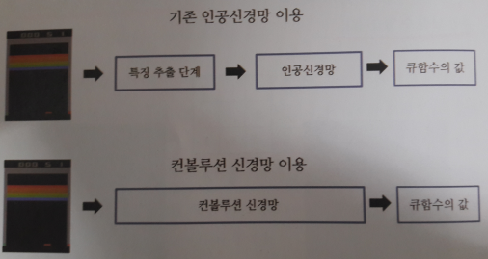
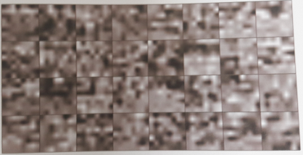
CNN
CNN을 사용하면 컴퓨터가 특징 추출 단계를 자동으로 진행한다.
특징 추출 : 여러 머신러닝 기법에서 중요한 과정, 전문성을 필요
* 기존 인경신경망과 컨볼루션 신경망의 비교
* Breakout DQN의 CNN 내부의 학습된 convolution filter

Slide 6
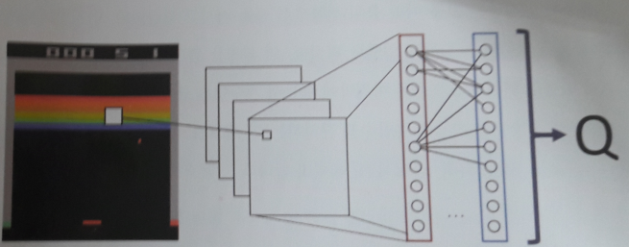
CNN
Breakout 게임 화면이 신경망 입력으로 들어온다.
화면에 필터가 이미지를 쭉 훑는다.
같은 방식으로 여러 필터로 이미지와 컨볼루션 연산을 하여 여러 새로운 이미지 생성한다.
새로운 이미지는 각각의 특징이 있음
새로운 이미지의 각 픽셀 값은 활성함수를 통과한다.
활성함수를 통과한 이미지는 다음 층의 컨볼루션 필터와 컨볼루션 연산을 수행한다.
마지막 컨볼루션 층을 통과하면 노드들은 일렬로 펴진다. (플랫(Flat))
펼쳐진 노드들은 마지막에 행동의 개수대로 큐함수의 값을 출력한다.
이 네트워크를 DQN(Deep Q-Network)이라 한다.
* Breakout에 적용한 CNN 구조

Slide 7
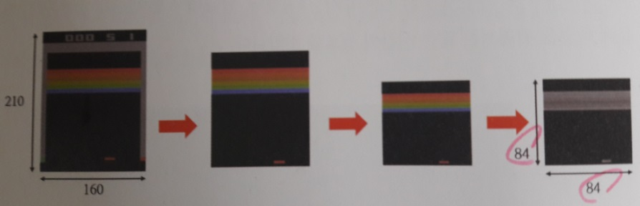
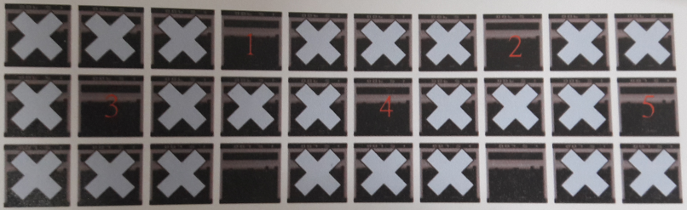
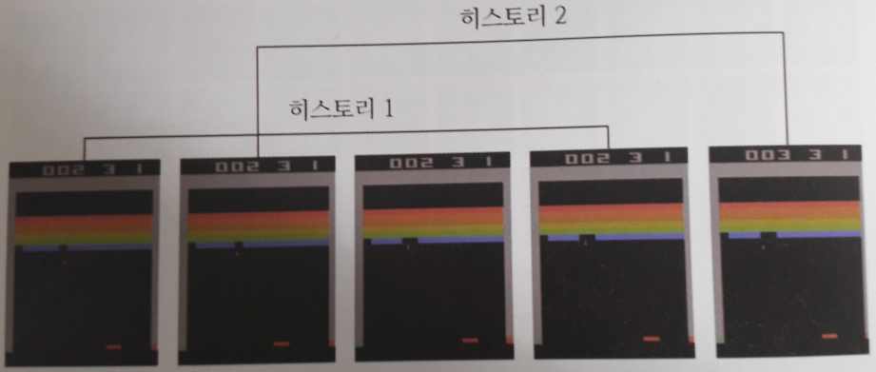
전처리(Preprocessing)
색상과 불필요한 부분을 잘라낸 크기 : 84X84X1
색상포함 화면 이미지 크기 : 210X160X3
게임화면의 색상을 알 필요 없다.
점수와 목숨 등 불필요한 부분이 있다.
공이 어느 방향으로 움직이는지의 정보 : 4개의 연속된 이미지
공의 움직임이 크지 않기 때문에 4개의 화면 중 3개의 화면은 프레임스킵(Frame skip)을 한다. (“Breakout Deterministic-v4” 환경에서는 프레임 스킵을 자동으로 해준다,)
4개의 연속된 화면 : 히스토리(History)
* 화면의 전처리 과정
* 프레임 스킵과 연속된 화면
* 4개의 연속된 화면 : 히스토리 (입력)

Slide 8
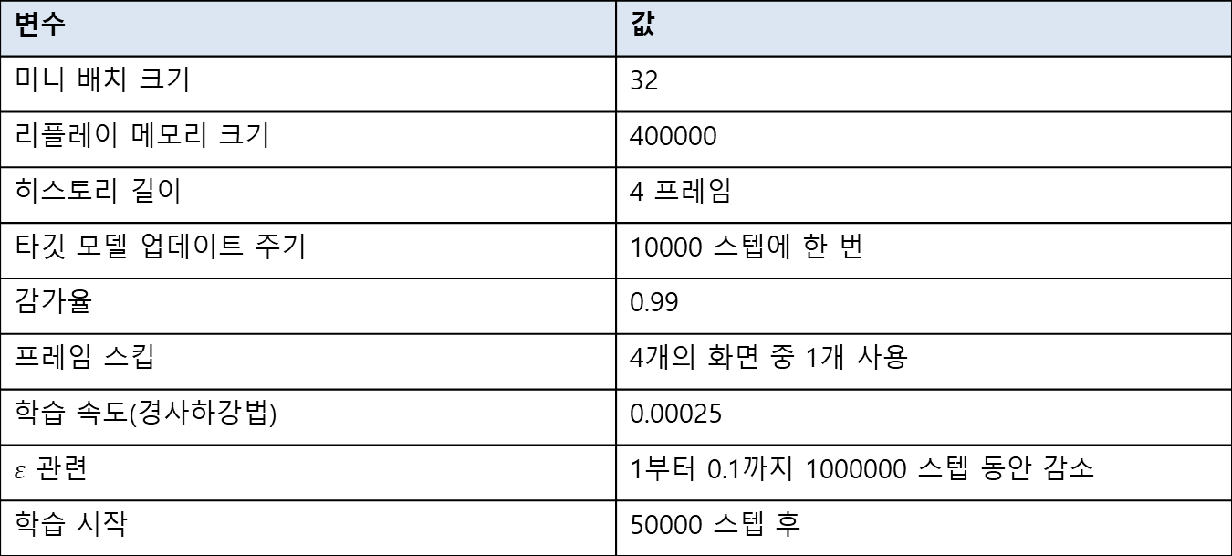
Breakout의 변수(딥마인드 논문)
변수 | 값
미니 배치 크기 | 32
리플레이 메모리 크기 | 400000
히스토리 길이 | 4 프레임
타깃 모델 업데이트 주기 | 10000 스텝에 한 번
감가율 | 0.99
프레임 스킵 | 4개의 화면 중 1개 사용
학습 속도(경사하강법) | 0.00025
$ε$ 관련 | 1부터 0.1까지 1000000 스텝 동안 감소
학습 시작 | 50000 스텝 후

